Slide 1





Интеллектуальная викторина
Клиометрика
Автор: Сеитов Санат Каиргалиевич,
к.э.н., инженер 2 категории
кафедры агроэкономики экономического факультета
Московского государственного университета имени М.В.Ломоносова;
научный сотрудник Евразийского центра по продовольственной безопасности
sanatpan@mail.ru
+7-999-913-59-75
Москва

Slide 2

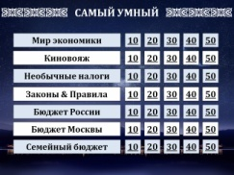

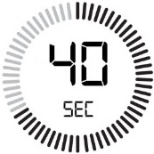



11 правил участия в интеллектуальной викторине
«Клиометрика»
7 тем – по 5 вопросов в каждой
10–50 баллов за вопрос – от уровня его сложности
Поиск ответов в Интернете, книгах и т.п. запрещен
Каждый участник вступает в игру по очереди – исходя из алфавитного списка участников
40 секунд – на обдумывание вопроса
За неверный ответ – баллы ОТНИМАЮТСЯ у поднимающих руку
У выбирающих вопрос – баллы НЕ отнимаются
Как только на экране появляется вопрос для участника, – соперники могут поднимать руку в Zoom
Если участник, выбравший вопрос, в течение 40 секунд не даст верного ответа, – то право ответа переходит к поднявшему руку раньше всех
Если и он неверно ответит, – то право ответа получает участник, поднявший руку вторым и т.д.
Каждый участник вправе давать только ОДНУ версию ответа на каждый вопрос
1
2
3
4
5

Slide 3

  Инструкция для ведущего шоу «Клиометрика»
Мои файлы – презентация PowerPoint и два видеоролика – НЕ должны храниться в архиве WinRAR, их надо распаковать из архива в папку
После открытия презентации нужно нажать на опцию «Разрешить редактирование», иначе видеоролики на слайдах не будут работать
Презентация должна быть включена в полноэкранном режиме, выходить из которого нельзя в течение всей игры (иначе на 5-м слайде вновь отобразятся уже сыгранные вопросы)
Как только открывается слайд с вопросом, автоматически запускается таймер «40 секунд», за это время участник должен дать ответ на вопрос. За эти 40 секунд секретарь должен запоминать очередность поднятия рук другими участниками, чтобы давать им право ответа, если участник, выбравший вопрос, не смог ответить на него
После того как участник даст верный ответ (или если ни один из участников не даст верный ответ), секретарь должен нажать на поле
На слайде с ответом размещены две кнопки:
– нажатие на эту кнопку возвращает нас к слайду с вопросом
– кнопка отправляет нас на 5-й слайд со списком тем и вопросов

Slide 4
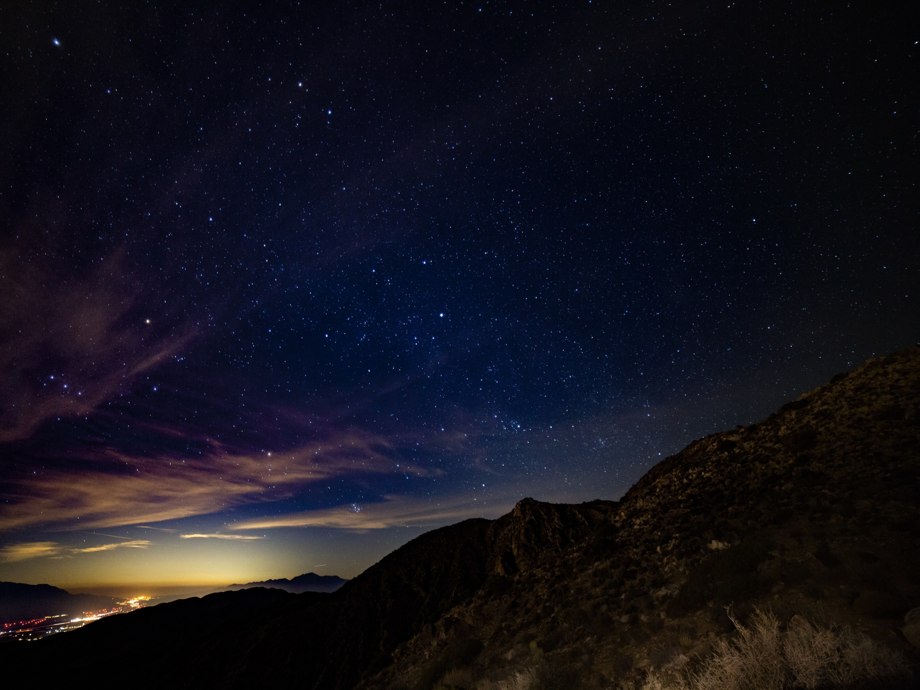
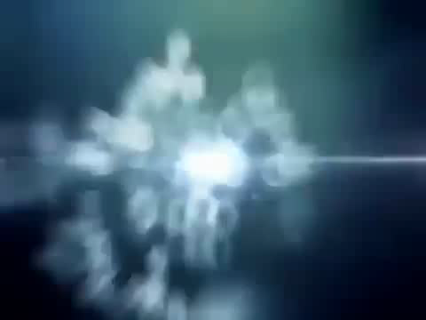

Slide 5
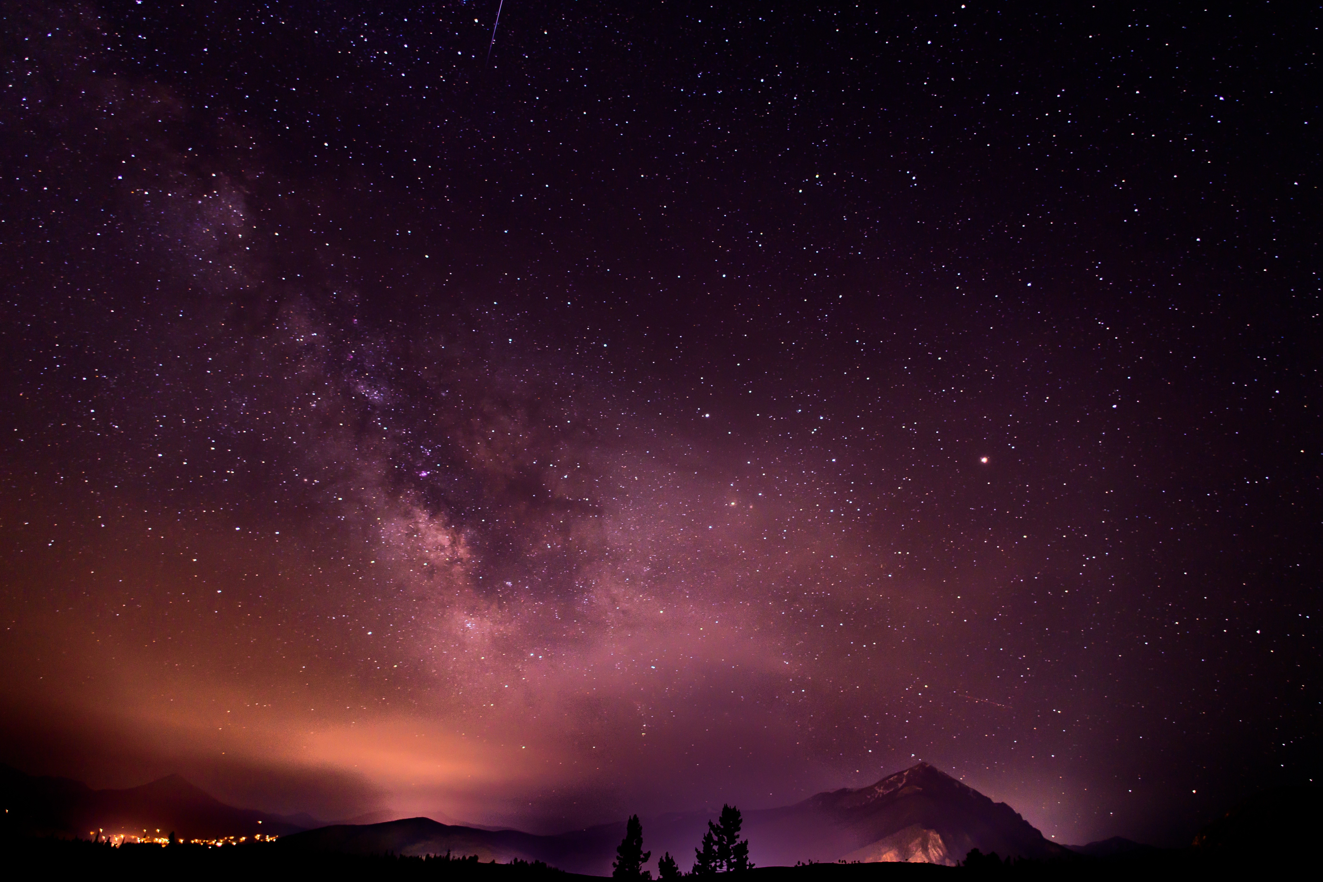
  Клиометрика
Экономия затрат
10
20
30
40
50
Финансовый сектор
10
20
30
40
50
Роль культуры
10
20
30
40
50
Лишения
10
20
30
40
50
Прогресс
10
20
30
40
50
Заработок денег
10
20
30
40
50
Народная молва
10
20
30
40
50

Slide 6



10
Экономия затрат
В какой иерархии базовые затраты должны находиться в ее основании? Назовите Ее двумя словами, причем второе слово напоминает название одного жирного пищевого продукта.

Slide 7

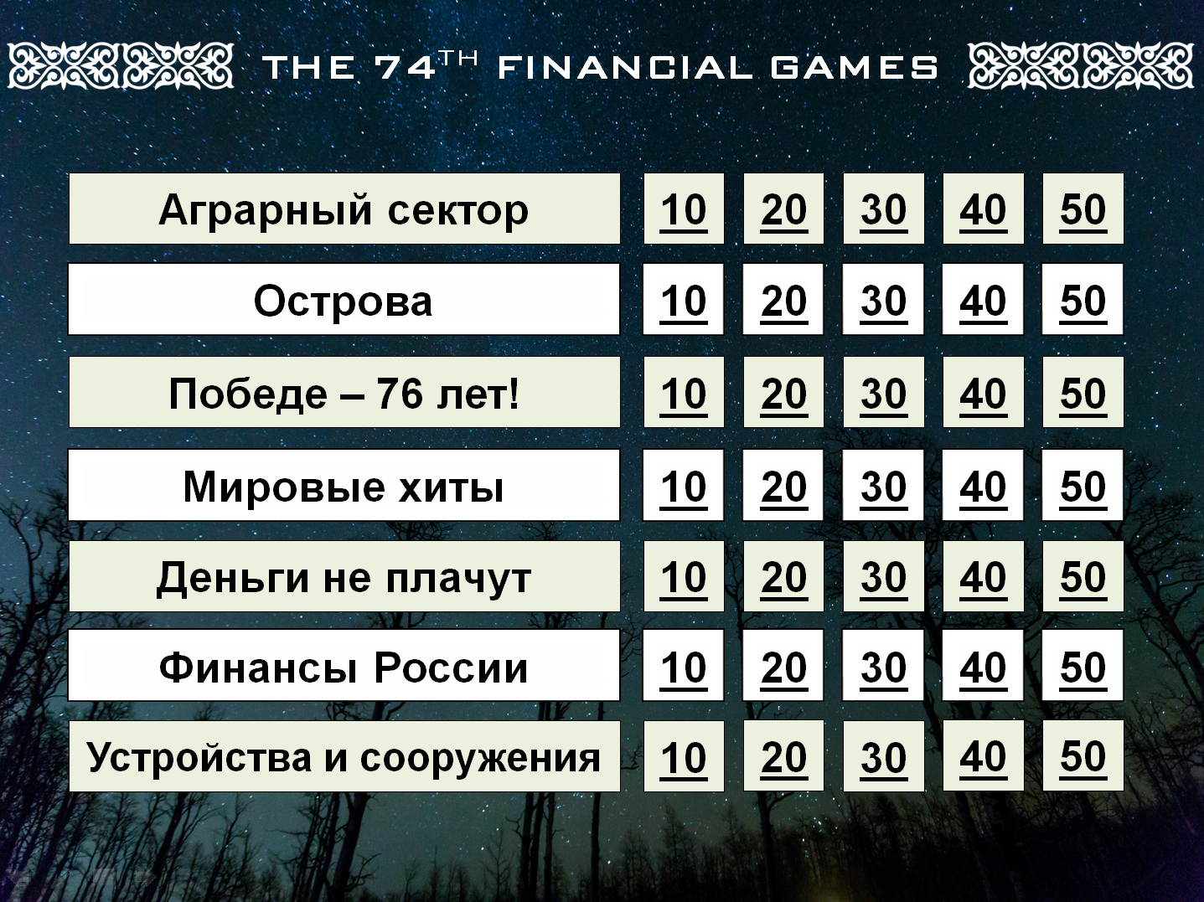
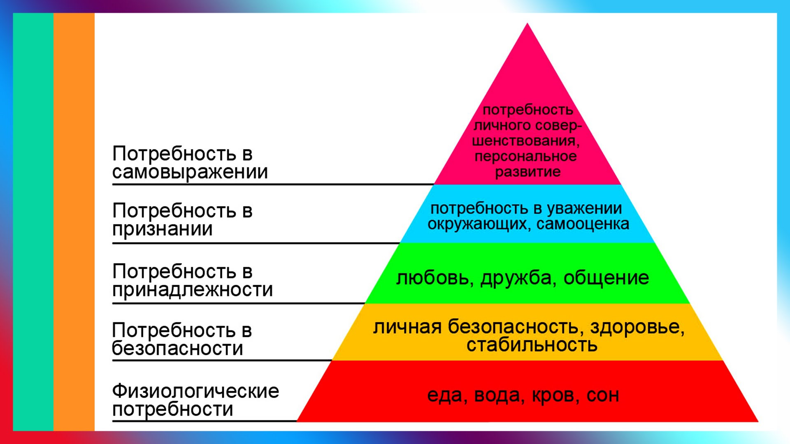
Экономия затрат
10
Ответ
Пирамида Маслоу.
В иерархической системе потребностей человека, составленной американским психологом А. Маслоу, базовые потребности находятся внизу.
Источник: Веселов В. Потребности человека по пирамиде Маслоу: как использовать иерархию в жизни, маркетинге и менеджменте. 22 марта 2021 г. https://sendpulse.com/ru/blog/maslows-hierarchy-of-needs

Slide 8
20
Экономия затрат
Какой прибор (с целью экономии одного природного ресурса) стали покупать и устанавливать россияне после того, как государство объявило о предоставлении скидки для владельцев такого прибора?

Slide 9
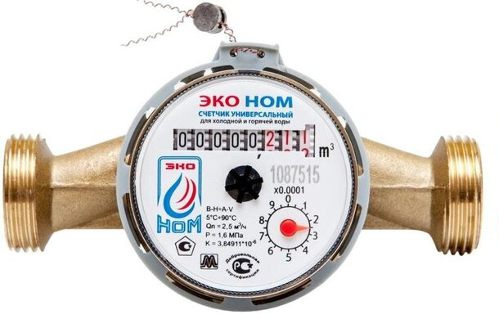
Экономия затрат
20
Ответ
Счетчик для воды.
C 1 июля 2012 г. в России вступила в силу норма закона «Об энергосбережении», требующая обязательной установки счетчиков воды во всех квартирах тех домов, где есть центральное водоснабжение.
Источник: Федеральный закон от 23.11.09 г. № 261 «Об энергосбережении и о повышении энергетической эффективности и о внесении изменений в отдельные законодательные акты РФ».

Slide 10
30
Экономия затрат
Великий адвокат Плевако, ведя дела богатых купцов, требовал с них ЕГО. Обычно Титы Титычи не знали этого французского слова, и приходилось пояснять, что ОН сродни задатку. ЧТО мы заменили словом ЕГО?

Slide 11
Экономия затрат
30
Ответ
Аванс.
Особенно интересно Плевако разъяснял им разницу между задатком и авансом: аванс гораздо больше.
Источник: В. Пикуль. Живая связь времен. М., Профиздат, 1980, с. 409.

Slide 12
40
Экономия затрат
Какая система оценки делится на такие виды, как заявочная, коллекторская, поведенческая и против мошенничества? Она позволяет сокращать затраты времени в определенных организациях.

Slide 13
Экономия затрат
40
Ответ
Скоринг.
Заявочный скоринг применяется для оценки платежеспособности потенциального заемщика при подаче заявки на кредит. Коллекторский скоринг используется для определения алгоритмов действий по возврату кредитов с большим сроком задолженности. Поведенческий скоринг позволяет спрогнозировать изменения платежеспособности потенциального клиента под влиянием различных факторов. Скоринг мошенничества используется для определения риска мошеннических действий со стороны потенциального заемщика.
Источник: https://ru.wikipedia.org/wiki/%D0%9A%D1%80%D0%B5%D0%B4%D0%B8%D1%82%D0%BD%D1%8B%D0%B9_%D1%81%D0%BA%D0%BE%D1%80%D0%B8%D0%BD%D0%B3

Slide 14

50
Экономия затрат
В 1950-е годы этот человек обратил внимание на то, что таксисты неохотно берут заказы на короткие поездки, в результате чего по его инициативе была введена плата за посадку и несколько снижена плата за километраж. Назовите этого человека.

Slide 15
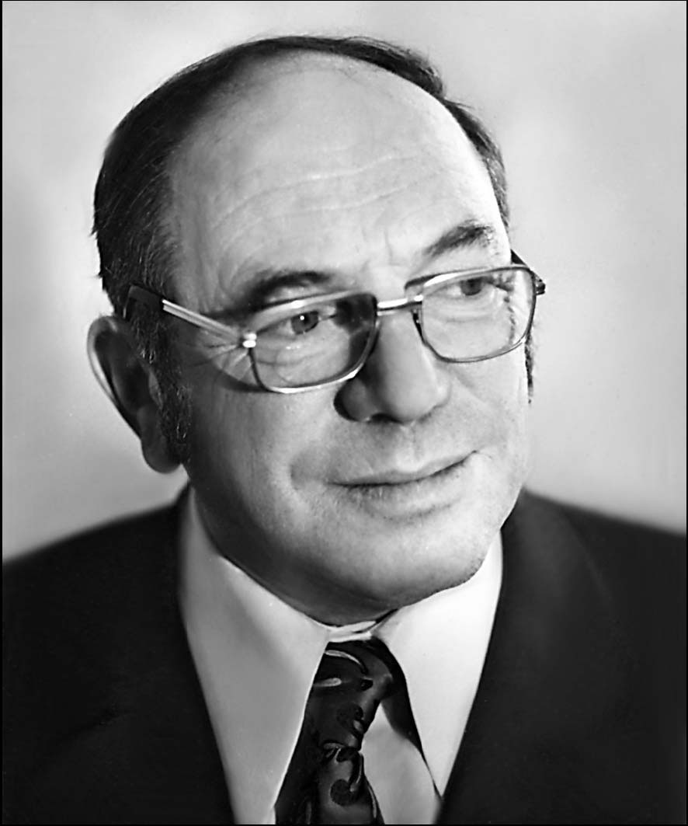
Экономия затрат
50
Ответ
Леонид Канторович (1912-1986).
Этот лауреат Нобелевской премии по экономике известен как создатель линейного программирования, а в данном случае применил методы оптимизации в жизни.
Источник: http://7iskusstv.com/2013/Nomer7/Kutateladze1.php

Slide 16
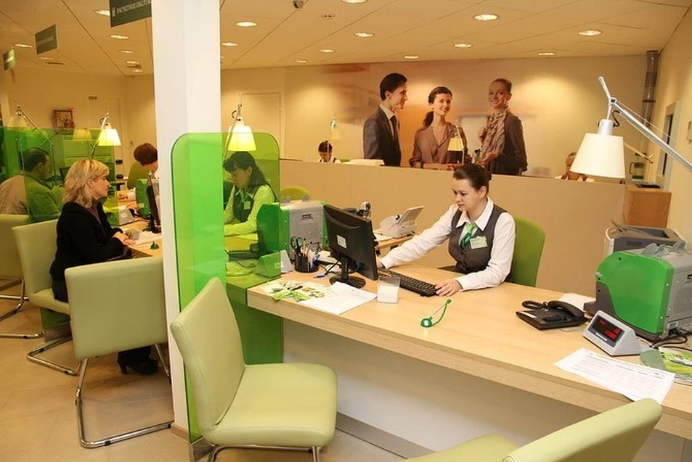
10
Финансовый сектор
Какой продукт «Сбербанк» предлагает клиентам, причем интерес банка неизбежно входит в противоречие с интересами клиента и происходит так называемый «misselling», то есть введение потребителя в заблуждение об истинных характеристиках продукта, его навязывание?

Slide 17
Финансовый сектор
10
Ответ
Страхование вклада.
Сотрудники «Сбербанка» настойчиво предлагают клиентам такие страховки, чтобы защитить их от преступников. На самом деле эксперты считают, что банк должен по умолчанию оберегать вклады и счета клиентов от злоумышленников, без помощи страхования. Последнее лишь превращается в дополнительное финансовое бремя для клиента.

Slide 18
20
Финансовый сектор
Налог на какую возможность заработка введен с 2021 года в России для «рублевых миллионеров»?

Slide 19
Финансовый сектор
20
Ответ
Налог на процентный доход с депозитов.
Это обязательный платеж в казну государства в размере 13% (или 15%, если все доходы физического лица превысили 5 млн рублей) от прибыли, полученной в результате размещения вкладов. Внедрить налог на доходы физических лиц (НДФЛ) по банковским счетам Президент предложил еще весной 2020 года. Фактически же изменения в Налоговый кодекс вступили в силу с 1 января 2021 года.
Источник: Совкомбанк. https://sovcombank.ru/blog/sberezheniya/vsemu-svoe-vremya-nalog-na-vkladi-otmenyaetsya

Slide 20
30
Финансовый сектор
Услышав этот термин, финансист уверенно скажет – это краткосрочные корпоративные облигации с плавающей ставкой, музыкант может предположить, что это партитуры, привезенные, например, из Парижа или Вены, а любитель мифов, вероятно, вспомнит о ветрах. Назовите это слово.

Slide 21
Финансовый сектор
30
Ответ
Евроноты.
Речь идет о евронотах. Это ценные бумаги, выпускаемые корпорациями на рынке евровалют сроком на 3-6 месяцев по изменяющейся ставке, основанной на ЛИБОР (с премией за банковские услуги). Евроноты используются для предоставления среднесрочного кредита, поскольку банки заключают соглашения с компаниями-заемщиками с обязательством покупать у них евроноты в течение 5-10 лет. В греческой мифологии Евр и Нот – боги соответственно южного и восточного ветров.
Источники: 1. http://www.bank24.ru/glossary/page.1/char.?6?/word.245/
2. megabook.km.ru, статьи "Евроноты", "Евр", "Нот".

Slide 22
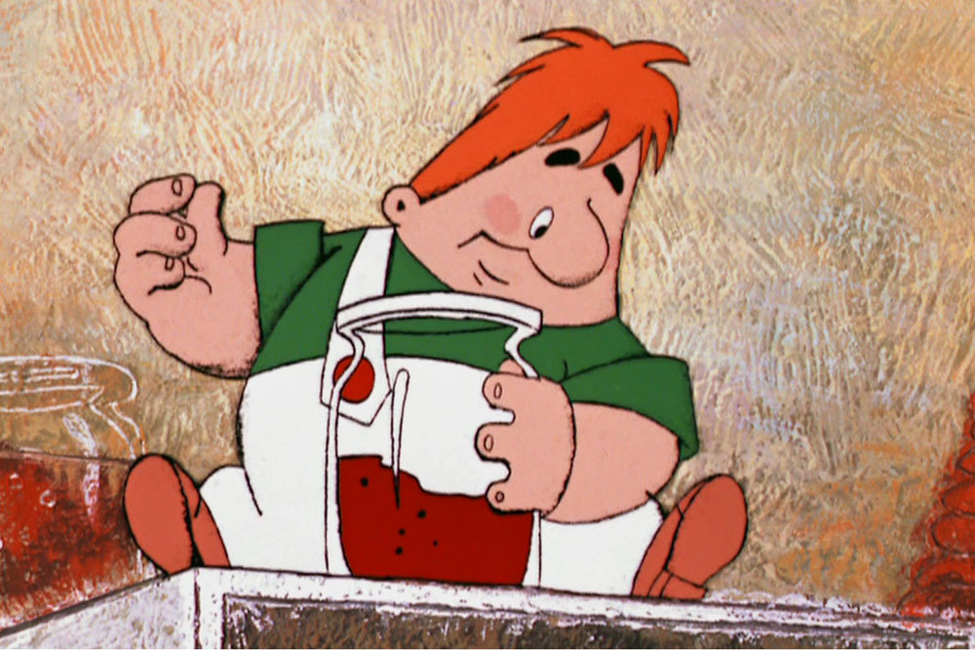
40
Финансовый сектор
Журнал «Лучик» объясняет, откуда у Карлсона взялся запас пятиэровых монеток. По этой версии, незадолго до описываемых событий в Швеции прошла ОНА. Последняя ОНА в России привела к исчезновению трех нулей. Назовите ЕЕ двумя словами.

Slide 23
Финансовый сектор
40
Ответ
Денежная реформа.
Согласно этой версии, пятиэровые монетки вообще вышли из употребления. Вот кто-то их и выкинул, а Карлсон подобрал. И стал, например, оставлять там, где стащил яблоко или плюшку. Награду за поимку спутника-шпиона он тоже предпочел получить пятиэровыми монетками. В результате реформы 1998 года с российских купюр пропали три нуля: тысяча стала рублем и т.д.
Источник: https://lychik-school.livejournal.com/5660.html.

Slide 24
50
Финансовый сектор
Названия видов кредита отражают суть условий кредитования. Условия кредита «безотзывного» не могут быть изменены без согласия всех заинтересованных сторон. «Замороженный кредит» – значит, временно приостановленный к выдаче. А об особенностях возобновляемого кредита вы можете догадаться, если вспомните класс деревьев либо иностранные деньги, которые постепенно утрачивают это свое качество. Назовите особенность возобновляемого кредита одним словом.

Slide 25
Финансовый сектор
50
Ответ
Вечнозеленый.

Slide 26
10
Роль культуры
ЧТО Георг Зиммель (1858-1918) назвал наиболее ярким примером «превращения средства в цель»? Он обратил внимание на ту деструктивную роль, которую ОНИ стали играть в условиях капитализма. По его мнению, ОНИ стали деформировать
человеческий разум, создавать отчуждение людей друг от друга, обесценивать культуру.

Slide 27
Роль культуры
10
Ответ
Деньги.
Георг Зиммель пытался постичь деньги как культурно-духовную категорию. Он тонко заметил, что человек стал концентрироваться на вещном мире: дух, сознание человека стали как бы «заземляться» на вещах, следствием чего стало духовное опустошение человека.
Источник: Катасонов В.Ю. О проценте ссудном, подсудном, безрассудном. Хрестоматия современных проблем «денежной цивилизации». Кн. 1. – М.: НИИ школьных технологий, 2011. – С. 21-22.
Р
Р

Slide 28
20
Роль культуры
В Англии аналог этого называется «разори ближнего». У нас же это – человек, подверженный некоему пороку. Что же это за человек?

Slide 29
Роль культуры
20
Ответ
Пьяница.
В вопросе также имеются в виду карточные игры.
Источник: «Лингвострановедческий словарь. Великобритания», Москва, Русский язык, 2002, стр. 68.

Slide 30
30
Роль культуры
Средневековый японский аналог этого документа включал в себя следующие градации: добродетель, человеколюбие, учтивость, искренность, справедливость, мудрость. Им соответствовали определенные цвета головного убора и одежд. Назовите наиболее знакомое и привычное нам название этого документа.

Slide 31
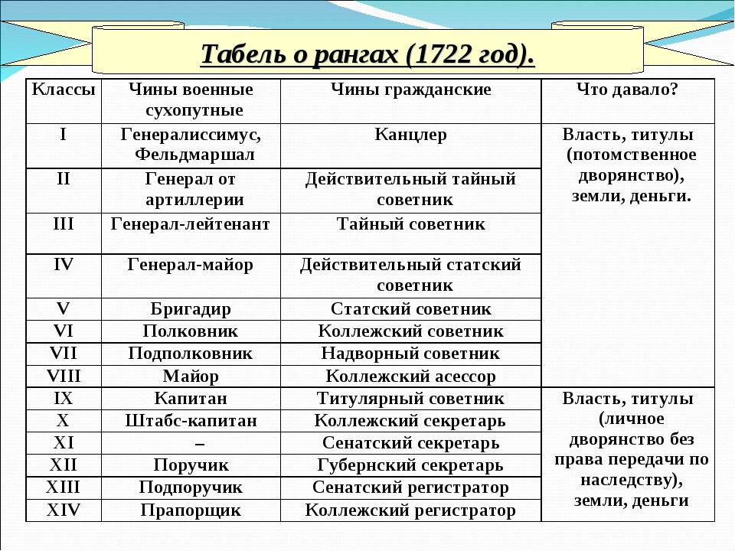
Роль культуры
30
Ответ
Табель о рангах.
Это таблица, содержащая перечень соответствий между военными, гражданскими и придворными чинами, ранжированными по 14 классам. Учреждена указом Петра I от 24 января 1722 года.
Источник: Мещеряков А. Герои, творцы и хранители японской старины. М.: Наука, 1988, с. 39.
Р
Р

Slide 32
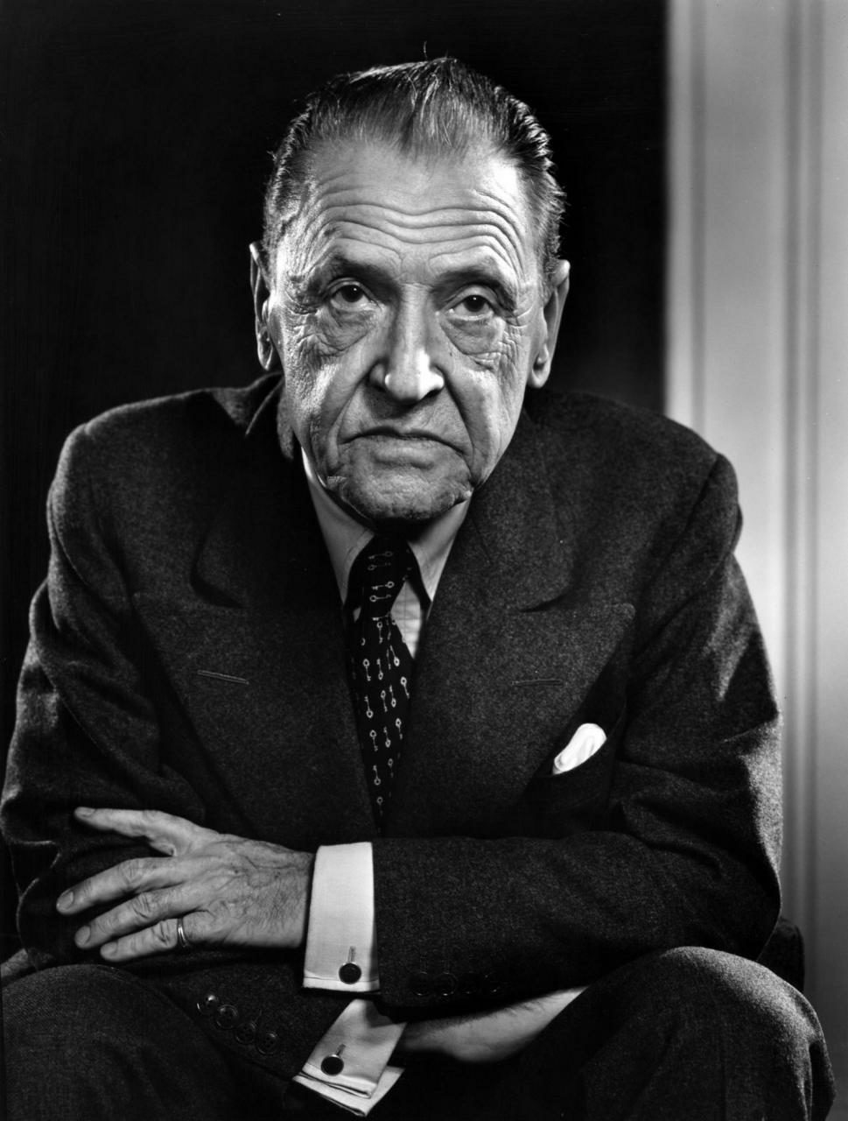
40
Роль культуры
Сомерсет Моэм (1874-1965) писал, что в борьбе с человеческой личностью общество пускает в ход три оружия: закон, общественное мнение и ИКС. Третье оружие он уподобил «предателю в собственном стане». Назовите это третье оружие.
Сомерсет Моэм (1874-1965)

Slide 33
Роль культуры
40
Ответ
Совесть.

Slide 34
50
Роль культуры
Один из героев Гражданской войны как-то вспоминал:
«Конармия на марше... Предстоит жестокий бой, и не всем суждено будет остаться в живых... Еду рысью вдоль строя и вижу необычную сцену: у некоторых конников на спинах прикреплены листки бумаги...»
И хотя эти листки бумаги не приносили тем, на чьих спинах они были прикреплены, ни малейшей пользы, все же, по словам этого героя, они доказывали их веру в победу. Объясните, для чего предназначались эти листки.

Slide 35
Роль культуры
50
Ответ
На этих листках бумаги были написаны буквы, так что едущие сзади могли постоянно видеть их и учиться грамоте, готовиться к новой, мирной жизни.
Многие бойцы Конармии были неграмотными, а лозунги ликбеза стояли и в армии. По словам С.М. Буденного решалась проблема безграмотности в Конармии, в том числе, и так. Советская власть выделяла большие средства на программу ликбеза.
Источник: В. Луцкий. Слово о твоих орденах, комсомол. – М., Молодая гвардия, 1987, с. 28.

Slide 36
10
Лишения
Швейцарец Жан-Жак Бабель подсчитал, что с 3500 года до н.э. человечество провело всего лишь 292 года без... Без чего? ЭТО считается одним из источников пополнения казны.

Slide 37
Лишения
10
Ответ
Без войн.
Источник: Разманова Н.А. История финансово-кредитной системы России в XVIII – начале XX века. http://web.archive.org/web/20070929064339/http://www.fa.mnpcsm.ru/progs/progs/ifks.pdf.

Slide 38
20
Лишения
Какая компания, изменив в реальном названии всего две буквы, станет называться «Дефолт»? Ее дочерняя компания основана в 1998 году под названием как совместное предприятие с Правительством Москвы. В марте 2022 года под влиянием санкций приостановила свою деятельность в России.

Slide 39
Лишения
20
Ответ
«Рено» («Renault»).
Источники: Распопова А. Renault приостановила работу в России. Что будет с заводом и АвтоВАЗом. 24 марта 2022 г. https://www.autonews.ru/news/623c56fd9a79473f117f4668

Slide 40
30
Лишения
В одной из сцен фильма «Игра на понижение» становится понятно, что действия инвесторов никуда их не продвинут. Линда Сегер замечает, что сразу после этой сцены режиссер показывает помещение с людьми на ИКСАХ. Назовите ИКС сложносокращенным словом.

Slide 41
Лишения
30
Ответ
Велотренажер.
При занятии на велотренажере человек не продвигается куда-либо. Линда Сегер полагает, что этим фрагментом режиссер визуально усилил драматизм ситуации.
Источник: Линда Сегер. Скрытый смысл: Создание подтекста в кино.

Slide 42
40
Лишения
Фома Аквинский (1225-1274) считал, что ЭТО является следствием земных грехов, оно необходимо и так же справедливо, как и частная собственность. Что же ЭТО?

Slide 43
Лишения
40
Ответ
Рабство.

Slide 44
50
Лишения
В документальном фильме рассказывается, как в XIX веке в Нью-Йорке начали появляться высокие дома-ночлежки, которые журналист сравнил с отвратительными наростами на теле города. Отчасти причиной появления этих домов стал ОН. ЕМУ посвящен мемориал на Манхэттене. Назовите ЕГО.

Slide 45
Лишения
50
Ответ
Великий голод в Ирландии.
В фильме высказывается теория, что высотное жилье в США стало появляться под влиянием массового наплыва ирландских эмигрантов, которые спасались от голодной смерти. Расселять их приходилось в высоких доходных домах, которые стали появляться на Манхэттене. Причиной миграции стал фитофтороз, поразивший весь ирландский картофель (он покрывался наростами из-за болезни).
Источник: Документальный фильм о первых небоскребах США.

Slide 46
10
Прогресс
2 миллиона ЧЕГО в марте 2022 года уничтожила одна известная платформа после выхода обновления London, которое изменило механизм начисления комиссии за транзакции? Избавление от ЭТОГО применяется для повышения стоимости ЭТОГО.

Slide 47
Прогресс
10
Ответ
Криптовалюта (электронные монеты).
Платформа «Ethereum» в марте 2022 года уничтожила более 2 млн электронных монет на сумму 5,8 млрд долларов. Теперь часть процентов от сделок, которые ранее получали майнеры в качестве вознаграждения, сжигается. Речь идет об уничтожении токенов для уменьшения их числа в обращении (для борьбы с инфляцией).
Источник: Монеты уничтожены // Газета «Время». 24.03.2022. № 42 (3378). Казахстан, г. Алматы. С. 20.

Slide 48
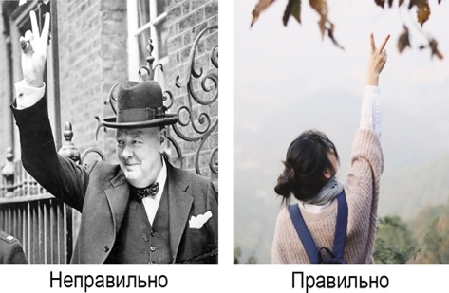
20
Прогресс
Причина рекомендации современных специалистов, которую мы изложили на картинке – возможная утечка ИХ. Назовите ИХ двумя словами. Без НИХ иногда невозможно попасть в свой банк, сидя у себя дома.

Slide 49
Прогресс
20
Ответ
Отпечатки пальцев.
Разрешения современных камер на телефонах хватит, чтобы различить на фотографии ваши отпечатки пальцев при съемке с расстояния до трех метров, поэтому не стоит поворачивать их к камере, как делал Уинстон Черчилль (1874-1965). Широкое распространение биометрии приводит к тому, что это может вызвать проблемы. Чтобы войти в некоторые банковские приложения на смартфоне, следует прикладывать свой палец для сканирования отпечатка.
Источник: China's peace sign selfie-takers warned of cybersecurity threat
September 18, 2019. URL: https://www.asiaone.com/digital/chinas-peace-sign-selfie-takers-warned-cybersecurity-threat

Slide 50
30
Прогресс
В 1985 году в Англии их было всего 30 тысяч, но из-за забастовки английских почтальонов в сентябре 1988 года к 1990 году их количество достигло 500 тысяч. Кто они? Стимулом к их развитию в СССР стало расширение контактов с Китаем.

Slide 51
Прогресс
30
Ответ
Телефаксы.
Письма ходить перестали, но телефон работал, а деловая жизнь не могла останавливаться. Стимулом развития фототелеграфии в СССР стало расширение контактов с Китаем, где документы содержали иероглифы, передача которых по обычному телеграфу затруднена.
Источник: Максим Букин. Я вам писал тире и точкой. История телеграфа. 3DNews Daily Digital Digest (10 сентября 2009).

Slide 52
40
Прогресс
«Экспериментаторы натуральной магии» полагали, что это «вещество тонкое и жидкое, которое в состоянии усиленного движения – огонь, а проведенное сквозь металлы, становясь быстрым и холодным пылом, приемлет название...» Какое? Советская власть финансировала распространение этого «вещества» по стране.

Slide 53

Прогресс
40
Ответ
Электричество.
Источники: 1. Кречетников А. Конец коммунизма: 95 лет советскому червонцу, Русская служба BBC, 27 ноября 2017 г. URL: https://www.bbc.com/russian/features-42113637.
2. Булгаков М.А. Зойкина квартира. Акт 3-й, картина 1-я.
3. Киплинг Р. Маугли. Пер. Н. Дарузес.

Slide 54
50
Прогресс
Французский экспериментатор Тилорье из полученного им вещества стал штамповать крупные монеты и раздавать оппонентам. Эти монеты производили неизгладимое впечатление, а пустить их в оборот было невозможно. Вскоре этим веществом заинтересовались продавцы. Продавцы чего?

Slide 55
Прогресс
50
Ответ
Мороженое (сухой лед).
Источник: Тилорье / Справочник химика. https://www.chem21.info/info/698374/

Slide 56

10
Заработок денег
Какой товар планируется рекламировать под известным брендом? Учитывая большие расходы государства на поддержание жизни в природных условиях России, этот товар приходится ее жителям весьма кстати.
Р
Р

Slide 57
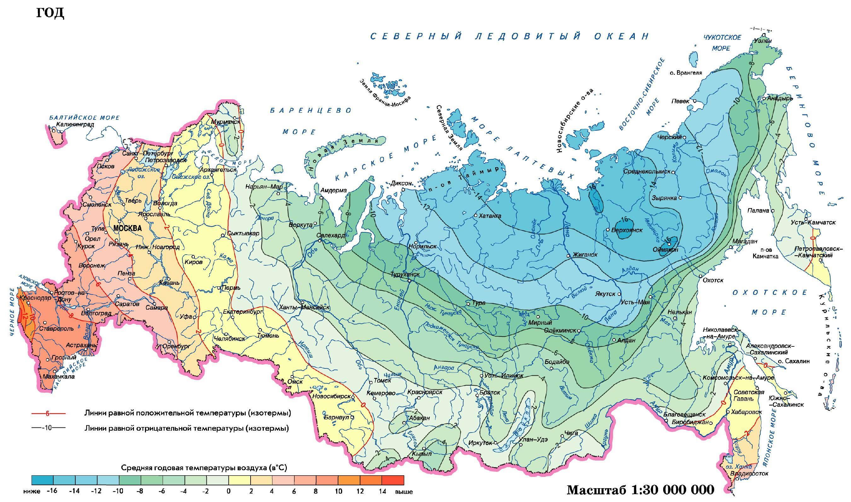
Заработок денег
10
Ответ
Зимняя одежда.
Чтобы сэкономить на расходах на отопление, людям рекомендуют надевать теплую одежду. В холодном климате России такой совет всегда актуален.
Карта средних годовых температур в России

Slide 58
20
Заработок денег
В 2007 году Борис Немцов заявлял, что ЭТА ПРОГРАММА воздействует на один показатель только в люмпенизированных семьях (алкоголиков, неработающих граждан), а также в мусульманских регионах – Чечне, Дагестане, Татарстане и Башкортостане, где этот показатель и так высок. Эта программа никак не влияет на один показатель в регионах с преимущественно русским населением. О какой программе идет речь?

Slide 59
Заработок денег
20
Ответ
Программа материнского капитала.
Это мера государственной поддержки российских семей, воспитывающих детей. Эта поддержка оказывается с 1 января 2007 года при рождении или усыновлении ребенка, имеющего российское гражданство, при условии, что родители не воспользовались правом на дополнительные меры государственной поддержки.
Источник: Газеты пишут о нужных нацпроектах глазами лидеров политических партий. www.demoscope.ru; https://web.archive.org/web/20160409041840/http://www.demoscope.ru/weekly/2007/0305/gazeta02.php

Slide 60
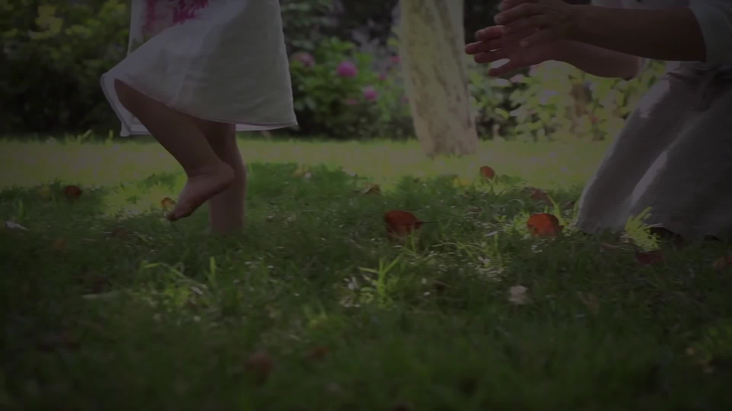
30
Заработок денег
Какой вид организаций рекламируется в данном видеоролике? В России это – юридическое лицо, обладающее лицензией Банка России на проведение как минимум брокерских и/или дилерских операций.

Slide 61
Заработок денег
30
Ответ
Инвестиционная компания.
Это организация, осуществляющая коллективные инвестиции. Главными функциями инвестиционных компаний являются диверсификация инвестиций и управление инвестиционным портфелем, в который входят ценные бумаги разных эмитентов и другие виды фондовых инструментов.
Источник: Инвестиционная компания / Г.Б. Клейнер // Большая российская энциклопедия: [в 35 т.] / гл. ред. Ю.С. Осипов. – М. : Большая российская энциклопедия, 2004–2017.

Slide 62
40
Заработок денег
В царской России крестьяне часто стремились перейти в более знатное сословие, например, в купечество. В Китае, в эпоху династии Хань, наоборот, купцы стремились записаться в крестьянское сословие. В 119 году до н.э. императору пришлось специальным указом запретить это. Стремились к этому купцы с определенной целью, эта цель актуальна для коммерсантов и в наши дни, но достигается другими средствами. Зачем же китайские купцы записывались в крестьянское сословие?
Р
Р

Slide 63
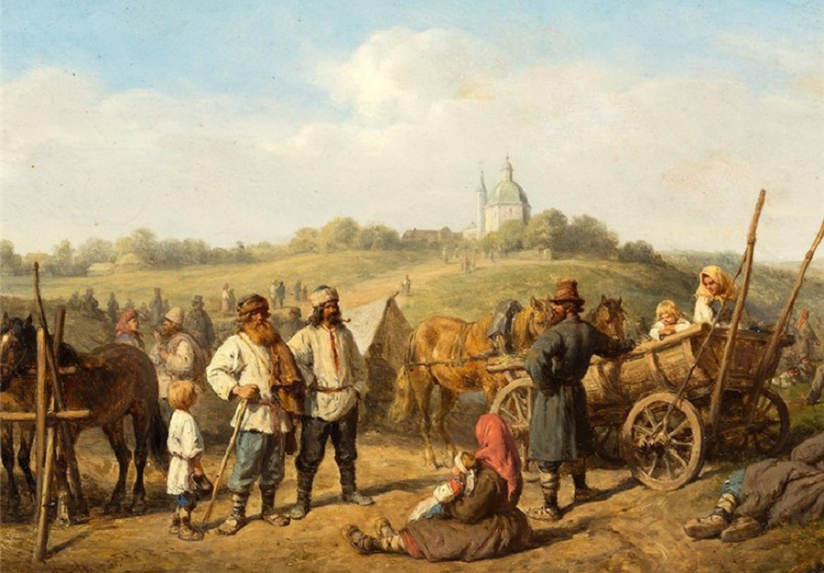
Заработок денег
40
Ответ
Чтобы уйти от налогов.
Источник: Фицджеральд С. П. Китай. Краткая история культуры. – СПб.: Евразия, 1998, стр. 129. Максим Руссо.

Slide 64
50
Заработок денег
В свое время начали зарождаться семейные товарищества, где родители, дети и другие родственники делили поровну все: хлеб, риск, капитал и труд. Как со временем стали называться такие товарищества?

Slide 65
Заработок денег
50
Ответ
Компании.
«Compagnie», «cum» – вместе и «panis» – хлеб.
Источник: Компания. https://ru.wikipedia.org/wiki/%D0%9A%D0%BE%D0%BC%D0%BF%D0%B0%D0%BD%D0%B8%D1%8F

Slide 66
10
Народная молва
Вспомните народную мудрость и, что такое омонимы, и ответьте, что может признать невиновным достаточное число денег.

Slide 67
Народная молва
10
Ответ
Цель (оправдывает средства).

Slide 68
20
Народная молва
П.И. Боборыкин сообщает, что если заниматься этим у нас – значит быть обеспеченным и даже благоденствовать, то француз, занимаясь этим, говорит, что живет если и не впроголодь, то очень сильно постится. Что же это за выражение, свидетельствующее, с одной стороны, о наличии продукта питания, а с другой – об уменьшении его количества?

Slide 69
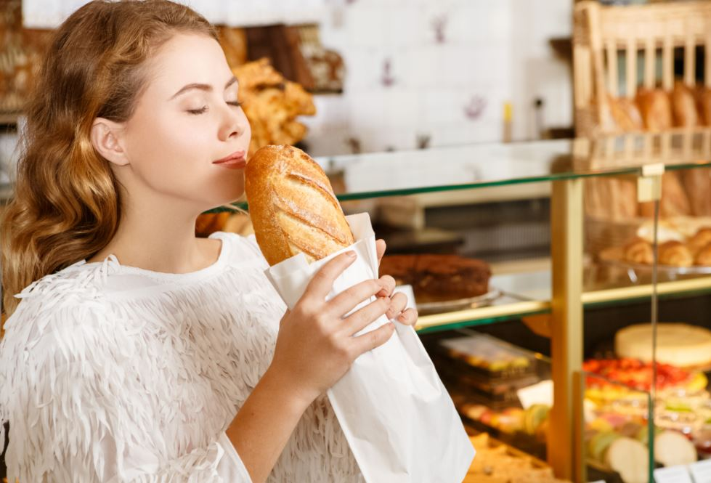
Народная молва
20
Ответ
Есть хлеб.

Slide 70
30
Народная молва
Согласно одному из определений, ОН является вероятной возможностью, но в учебнике по теории вероятности упоминание о НЕМ вы вряд ли найдете. ЕГО можно дать и получить, хотя, согласно песенке из популярного советского мультфильма, ОН не является денежными выплатами. А какие два слова ОН, согласно той же песенке, говорит вам, когда вы находитесь на определенном расстоянии от большого сокровища?

Slide 71
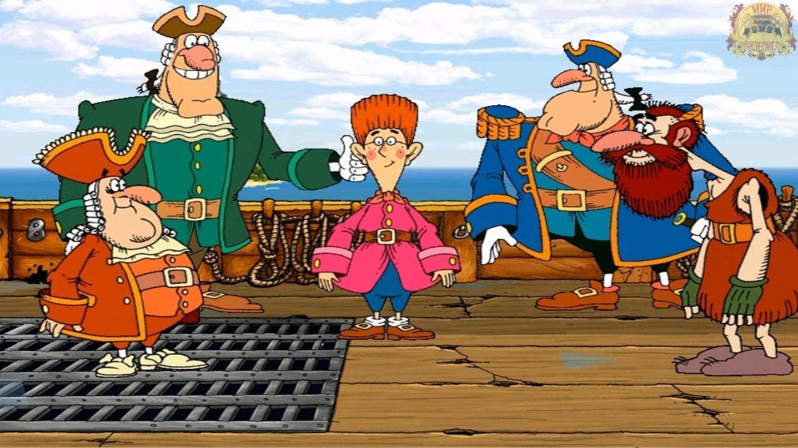
Народная молва
30
Ответ
«Бог подаст».
Речь идет о шансе; вспомните песенку из мультфильма «Остров сокровищ» (1988), в которой есть фразы: «шанс – он не получка, не аванс», «и вот, когда вы в двух шагах от груды сказочных богатств, он говорит вам: «Бог подаст».

Slide 72
40
Народная молва
Иногда сокращенные формы пословиц и поговорок известны гораздо лучше, чем полные. Например, всем известна фраза «голод не тетка», но не все знают, что в полном вариант она звучит как «Голод не тетка, пирожка не поднесет». А как начинается фраза, заканчивающаяся словами «черти накачали»?
Ответ

Slide 73
Народная молва
40
Ответ
Не было печали.
Ответ

Slide 74
50
Народная молва
Герой одной пьесы берет у зажиточного старика богато украшенную шляпу и вешает на ветку. При этом он говорит, что ПЕРВОЕ будет блестеть на дереве, а ВТОРОЕ – на голове. ТО, что народная мудрость приравнивает к ПЕРВОМУ, во время обсуждения вам вряд ли поможет. Назовите ПЕРВОЕ и ВТОРОЕ.

Slide 75
Народная молва
50
Ответ
Золото, серебро.
Шляпа, расшитая золотом, будет блестеть на ветке, а на голове героя – его седина. Молчание – золото, но для ответов на наши вопросы – вредно и чревато проигрышем.
Источник: Т. Габбе. Город мастеров, или Сказка о двух горбунах. http://lib.ru/TALES/GABBE_T/master.txt. Вероника Лапина (Астрахань)

Slide 76
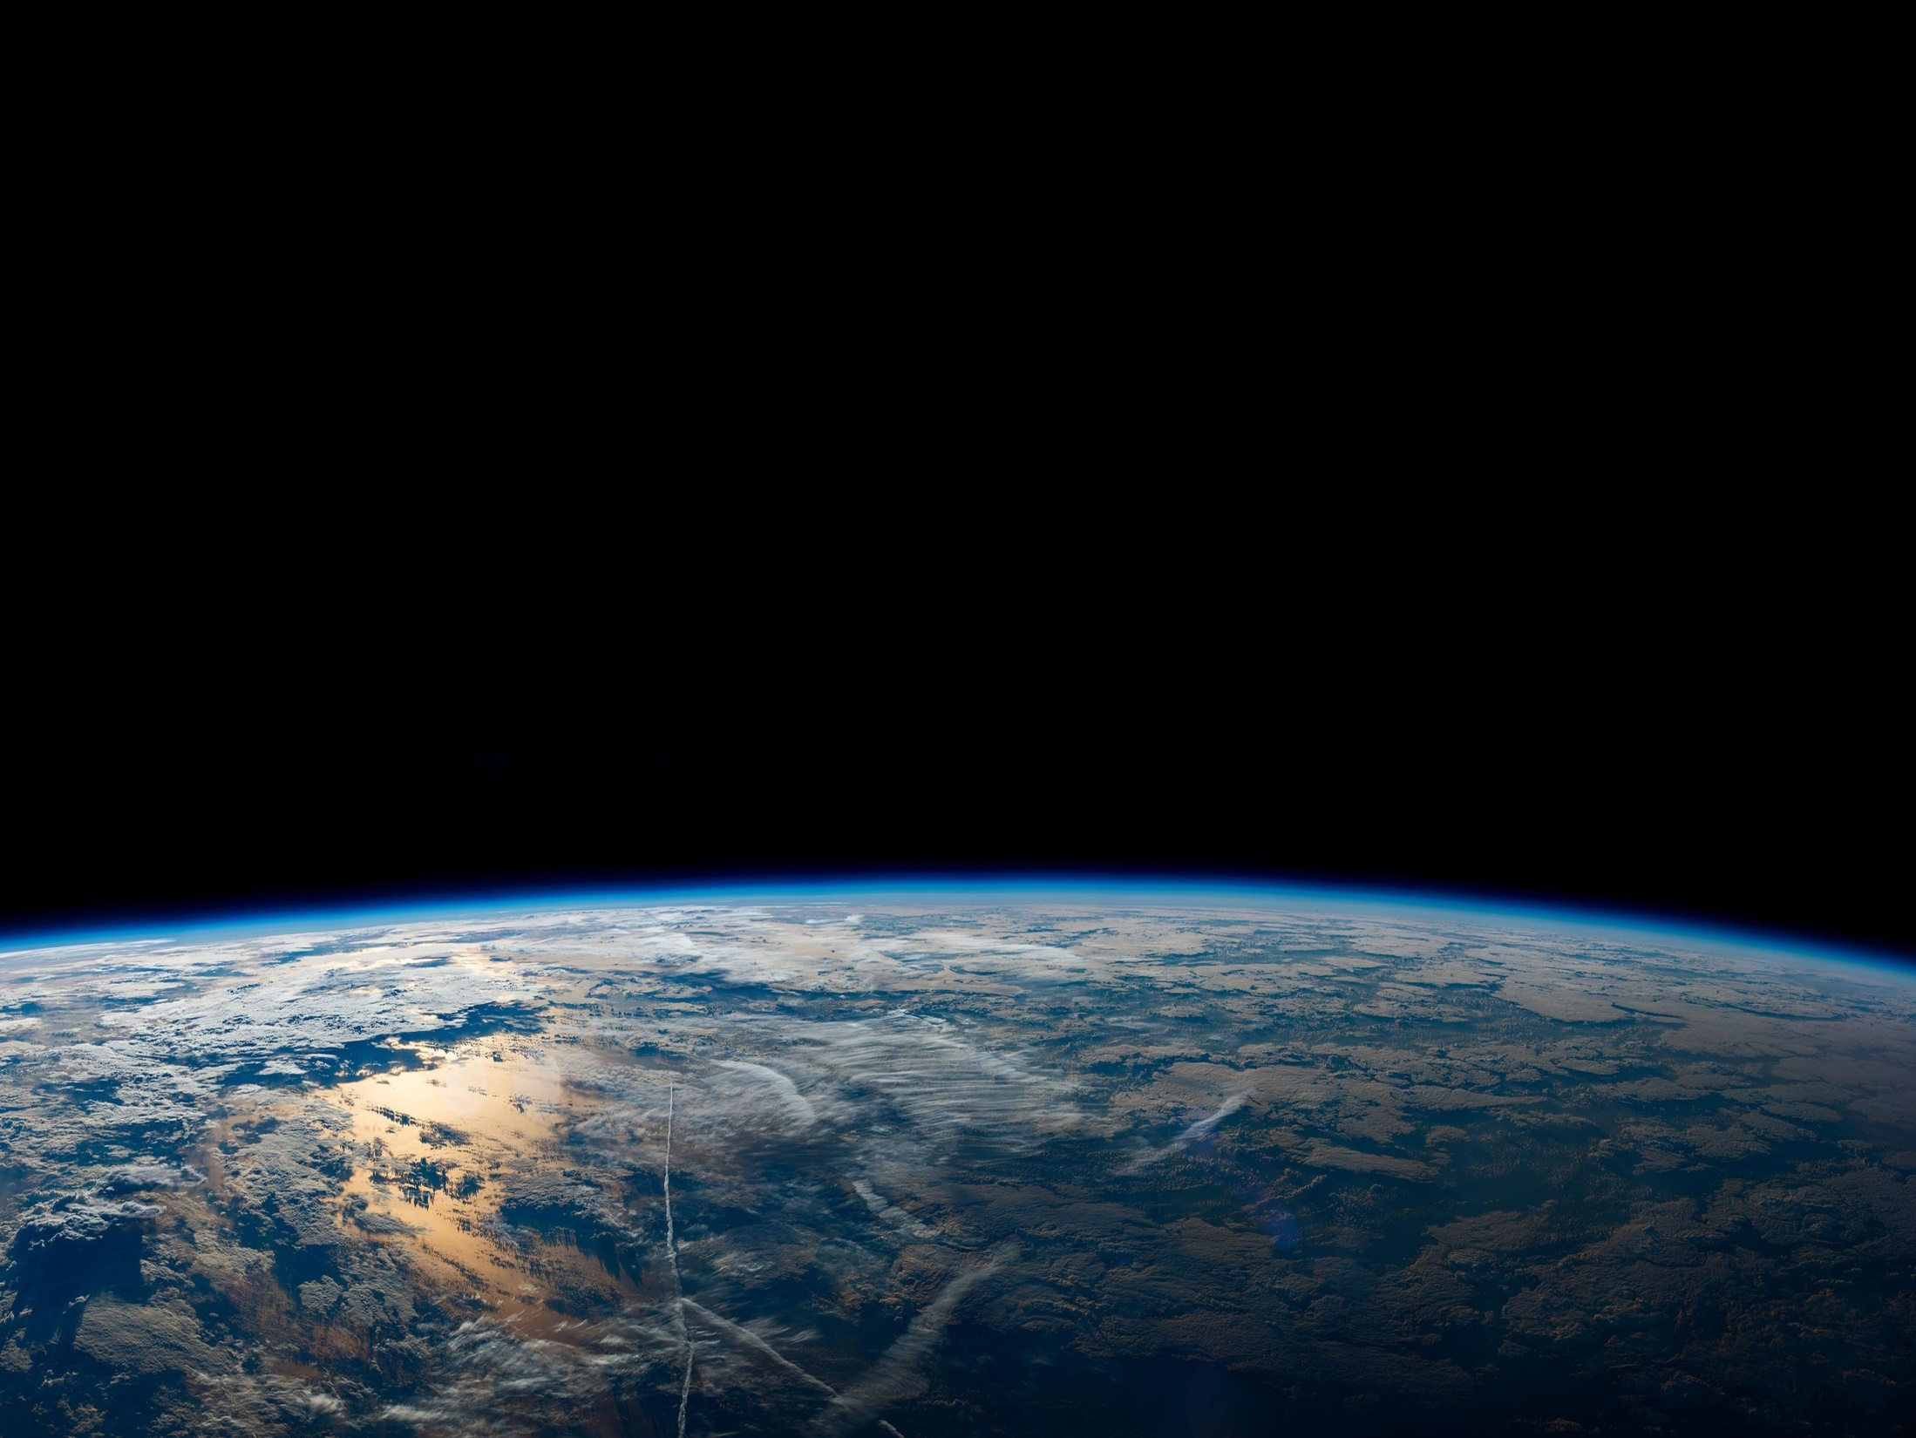

Итоговый рейтинг
Клиометрика
№
Команда
Σ
1
A
N
2
B
N
3
C
N
4
D
N
5
E
N

Slide 77



М
№
Студент
Σ ₽
Балл
1
Н
180
5
2
З
170
4,5
3
Х
100
4,5
4
О
100
4,5
Клиометрика
5
П
90
4
6
Ф
80
4
7
Л
50
4
8
Е
40
4
9
К
30
3
10
Л
30
3
11
С
20
2
12
Н
10
1
13
Ч
0
0
14
Ш
0
0
15
Т
0
0
16
И
0
0
17
М
0
0
18
Ш
н/я
0
19
Е
н/я
0

